Slide 1
Dirección General de Atención a la Comunidad
DGACO
Secretaría de Prevención Atención y Seguridad Universitaria
Marzo 2023

Slide 2
Dirección General de Atención a la Comunidad
La DGACO cumple la labor de diseñar, desarrollar e impulsar políticas institucionales para la atención a la comunidad universitaria con un enfoque integral que incluye cada uno de los siguientes ejes de acción:
Inclusión
Sustentabilidad
Comunidad
UNAM
Salud
Seguridad

Slide 3
Comunidad Incluyente

Slide 4
Comunidad Incluyente
Objetivos
Contribuir en la construcción de una comunidad universitaria incluyente, mediante la difusión de información, promoción de proyectos, acciones y campañas en materia de:
diversidad cultural y étnica
igualdad de género
identidades y orientaciones sexogenéricas
Atención a personas con discapacidad
Impulsar y articular acciones que favorezcan la eliminación de barreras para una educación inclusiva

Slide 5
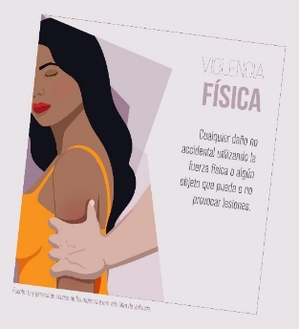
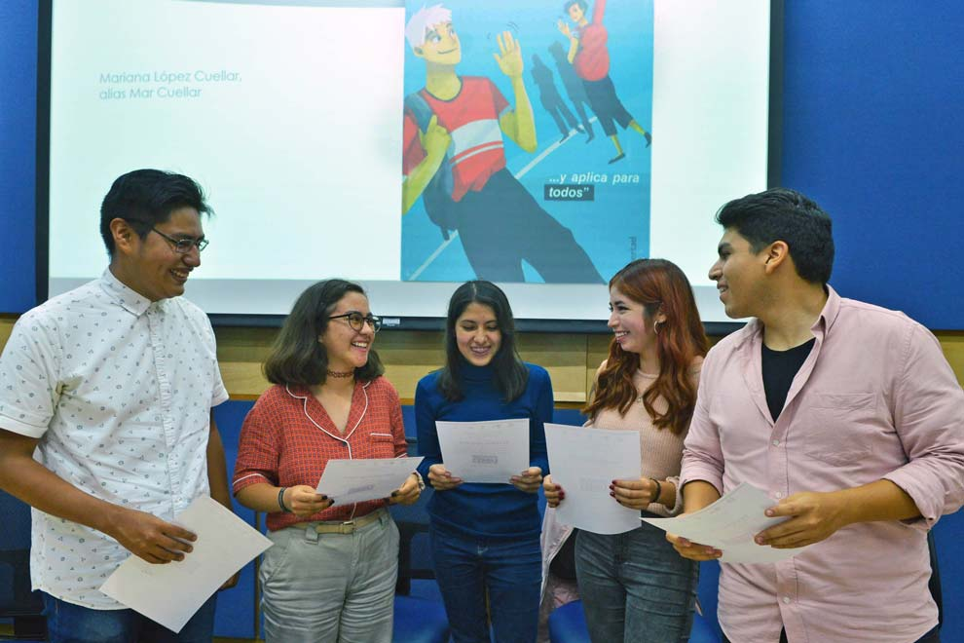
Acciones y proyectos
Colaboración con Dependencias UNAM en materia de igualdad y prevención de la violencia de género
Objetivo: Sensibilizar a la comunidad universitaria sobre prevención de la violencia de género en la UNAM
Se trabaja con:
Coordinación para la Igualdad de Género
Defensoría de los Derechos Universitarios, Igualdad y Atención de la Violencia de Género
Acciones:
Campañas para prevenir la violencia de género
Jornadas con charlas y actividades lúdicas en las islas de CU y en planteles
Talleres y charlas
Convocatorias y concursos

Slide 6
Acciones y proyectos
Curso en línea “Lo que necesitas saber sobre violencia de género”
En coordinación con la Oficina de la Abogacía General y la DGAE
Dirigido a estudiantes de todos los niveles
Se otorga constancia al finalizar el curso
TEMAS:
Módulo 1: Conceptos Básicos
Módulo 2: Violencia de Género
Módulo 3: Prevenir la violencia de género en la UNAM
www.cursogenero.unam.mx

Slide 7
Acciones y proyectos
Campañas permanente en redes sociales para la consolidación de una Comunidad Incluyente
Se retoman efemérides, nacionales e internacionales, como:
• 8 de marzo – Día Internacional de la Mujer
• 17 de mayo – Día Mundial de Lucha contra la Homofobia
• 9 de agosto – Día Internacional de los Pueblos Indígenas
•29 de septiembre- Día Internacional de la despenalización del aborto
Campaña permanente sobre #MujeresDestacadas en las ciencias, las artes y las humanidades

Slide 8
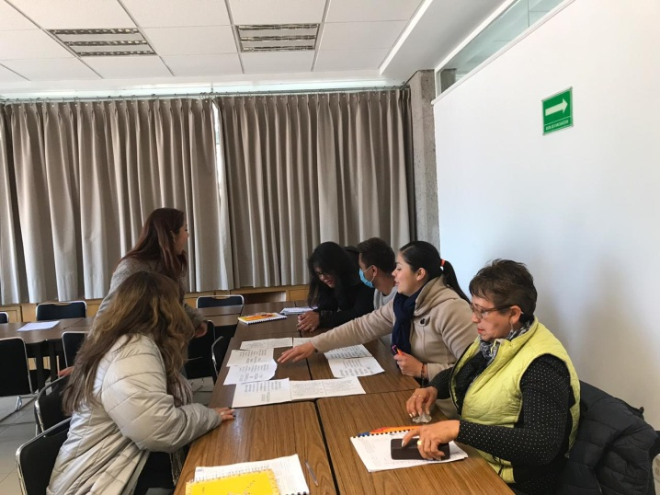
Acciones y proyectos
Curso “Construyendo Comunidades Incluyentes: discapacidad, igualdad de género y diversidades”
Objetivo: brindar información para sensibilizar y capacitar al personal UNAM sobre igualdad de género, identidades sexogenéricas y atención a estudiantes con discapacidad desde la perspectiva de derechos humanos.
En colaboración con:
Dirección General de Personal
Dirigido a personal de base, de confianza y funcionariado con una duración de 20 horas.
Actualmente se imparte en modalidad virtual
Calendario: www.dgp.unam.mx

Slide 9
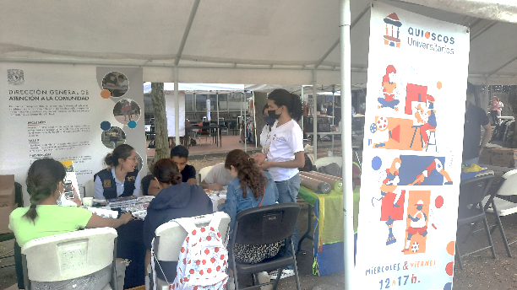
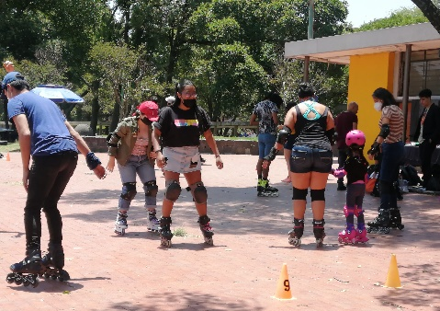
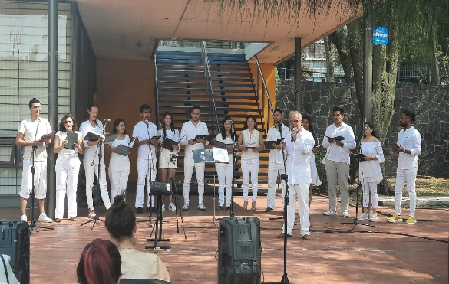
Acciones y proyectos
Quioscos Universitarios
En colaboración con:
SPASU
Comité Técnico para la Atención de la Salud Mental UNAM
Dirección General del Deporte Universitario
Coordinación de Difusión Cultural
Objetivo: Fomentar actividades recreativas, lúdicas, deportivas, culturales y de reflexión, así como informar sobre los servicios y actividades que brinda la Universidad.
Cada miércoles en las Islas, C.U.
Itinerancia por planteles del
bachillerato

Slide 10
Acciones y proyectos
Festivales y Jornadas en las islas de CU
En colaboración con entidades UNAM y dependencias del sector público local y federal.
Temas:
Prevención de violencia de género y violencia en el noviazgo
Multiculturalidad
Unidades móviles con pruebas rápidas de VIH y Sífilis
Salud sexual integral y prevención del embarazo
Autocuidado
Sustentabilidad
Alimentación saludable y sustentable
Actividades culturales

Slide 11
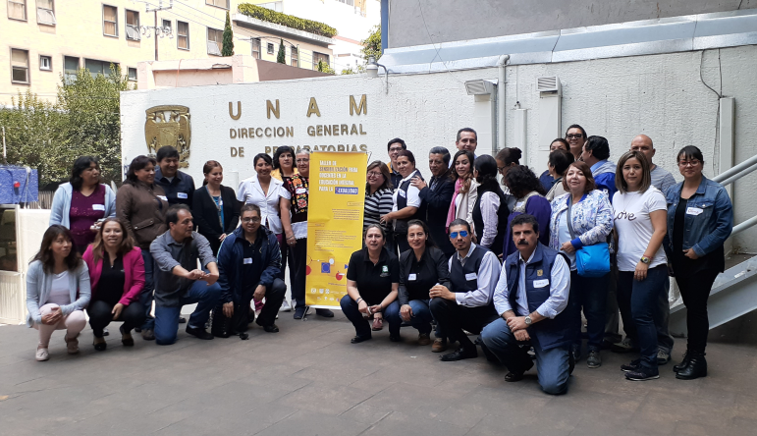
Acciones y proyectos
Taller de educación sexual integral para docentes de bachillerato - VIRTUAL
• Objetivo: brindar conocimientos sobre derechos sexuales y reproductivos para el ejercicio pleno de una sexualidad responsable, informada, sana y libre de riesgos y prejuicios.
En colaboración con:
• Servicios de Salud Pública de la CDMX y la Facultad de Medicina, a través del Programa de Prevención de Embarazo en Adolescentes.
Dirigido a docentes y tutores/as de la Dirección General de la ENP y del CCH
Actualmente en modalidad virtual (2 veces al año)
Duración: 20 horas

Slide 12
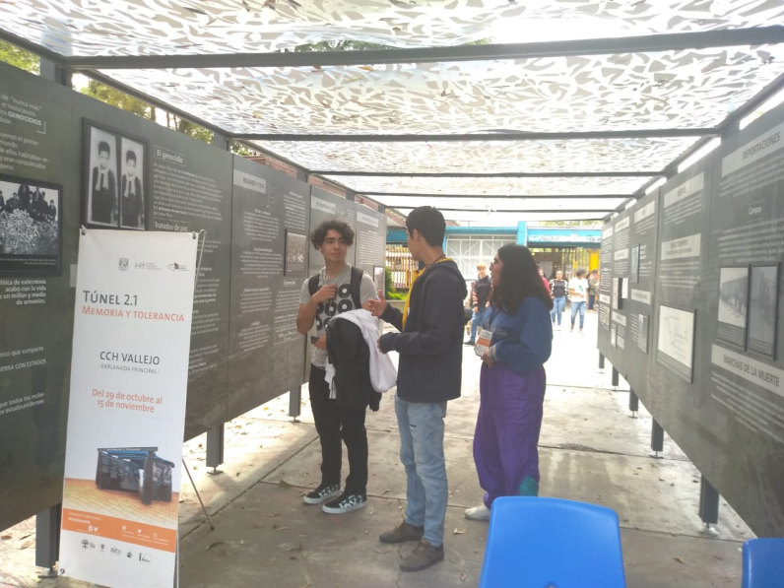
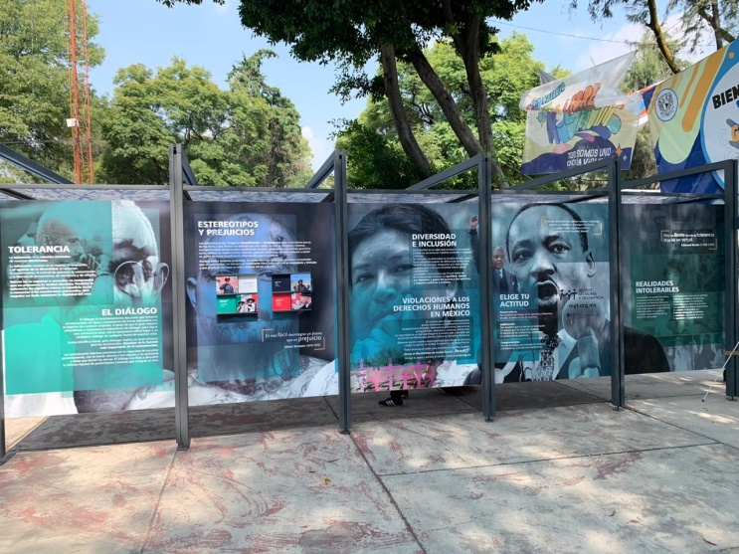
Acciones y proyectos
Túnel Memoria y Tolerancia
• Objetivo: fomentar una cultura de la paz entre
la comunidad universitaria
En colaboración con:
• Museo Memoria y Tolerancia
Estancia de 3 semanas en cada plantel del bachillerato de la UNAM
Capacitación de estudiantes voluntarios/as en cada plantel

Slide 13
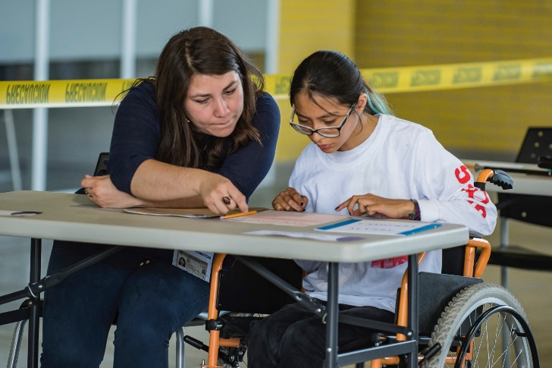
Unidad de Atención a Personas con Discapacidad (UNAPDI)
Objetivos
1. Diseñar, coordinar y monitorear la implementación de una política institucional integral para las personas con discapacidad, con perspectiva de género y de derechos.
Brindar apoyo y seguimiento a la comunidad UNAM que lo requiera, para promover ajustes razonables

Slide 14
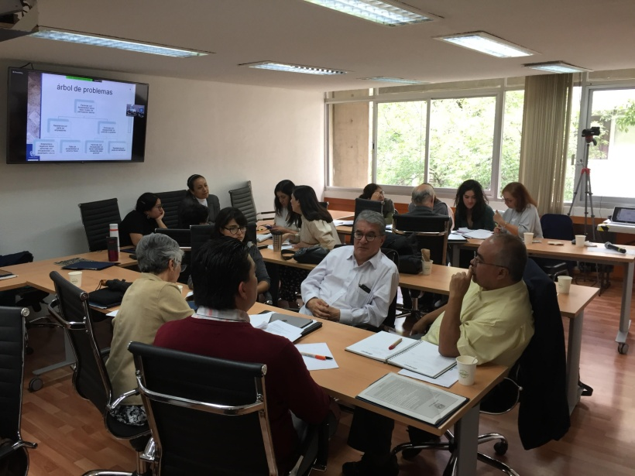
Acciones y proyectos
Proyecto UNAM-CEPAL “Medición de la discapacidad en la UNAM”
Instrumento que permite identificar a las y los estudiantes con discapacidad de la comunidad universitaria al ingreso, permanencia y egreso.
Construido en colaboración con 9 entidades y dependencias universitarias
Incorporación en el Sistema de Administración Escolar (DGAE), para detección de alumnos/as con discapacidad a lo largo de su estancia en la UNAM
Se construyó una base de datos sobre estudiantes con
discapacidad de la UNAM:
https://unapdi.unam.mx/atencion
862 estudiantes identificados/as

Slide 15
Acciones y proyectos
Creación de la Red de enlaces para la atención de la discapacidad en la UNAM
Se cuenta con enlaces en todas las entidades académicas para brindar atención oportuna a las y los estudiantes con discapacidad
Apoyo a docentes para la creación de materiales y recursos didácticos
Se organizan cursos y talleres para docentes en colaboración con DGTIC, FES Aragón, y la Defensoría de los Derechos Universitarios
Guía “Recomendaciones a docentes para la atención a distancia de estudiantes con discapacidad”.

Slide 16
Acciones y proyectos
Curso en línea “Inclusión de Estudiantes con Discapacidad en el nivel Superior”
Dirigido a profesores/as
En colaboración con la DGAPA, y las Facultades de Arquitectura, Ciencias Políticas y Sociales, Filosofía y Letras, de Estudios Superiores Aragón e Iztacala, así como la Escuela Nacional de Trabajo Social
Curso de 30 horas con valor curricular (PASD)
Se lleva a cabo en cada periodo inter-semestral
https://dgaco.unam.mx/curso-inclusion/index.php

Slide 17
Acciones y proyectos
Guía de Apoyos y Servicios para personas con Discapacidad
Objetivo: Dar a conocer los servicios que la UNAM proporciona en la atención a personas con discapacidad
En colaboración con 12 entidades y dependencias universitarias
https://unapdi.unam.mx

Slide 18
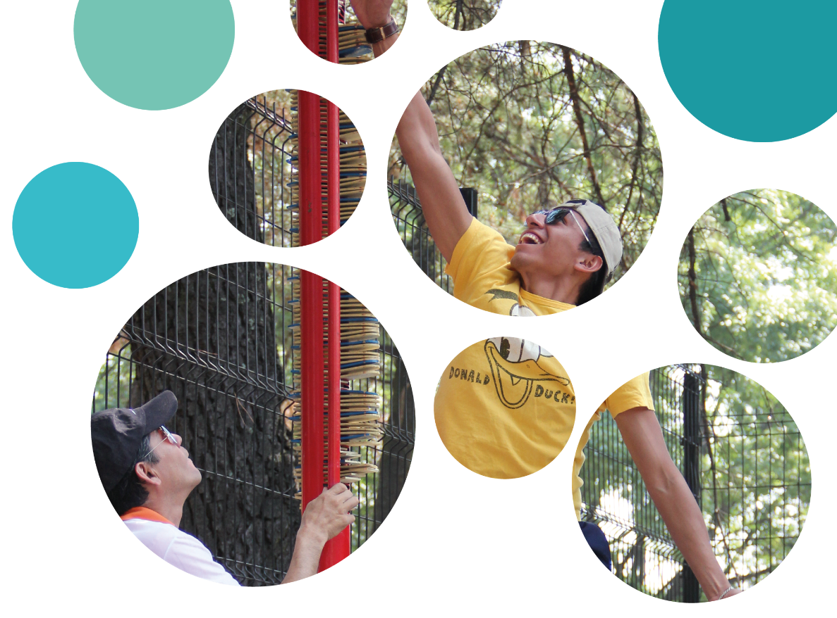
Comunidad Saludable

Slide 19
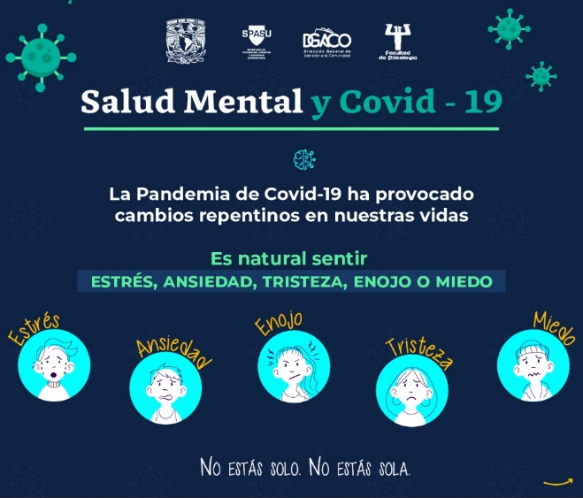
Acciones y proyectos
Cuestionario para la detección de riesgos a la salud mental
En colaboración con la Facultad de Psicología
Se identifican riesgos a la salud mental mediante la aplicación de un cuestionario y se ofrece:
Atención telefónica a distancia a las personas que otorgan su consentimiento para ser contactadas
Herramientas de autocuidado a distancia: videos, infografías y cursos en plataforma Moodle®
El tiempo para responder el cuestionario es de 5 a 10 minutos
Puede realizarse tantas veces como se requiera
www.misalud.unam.mx

Slide 20
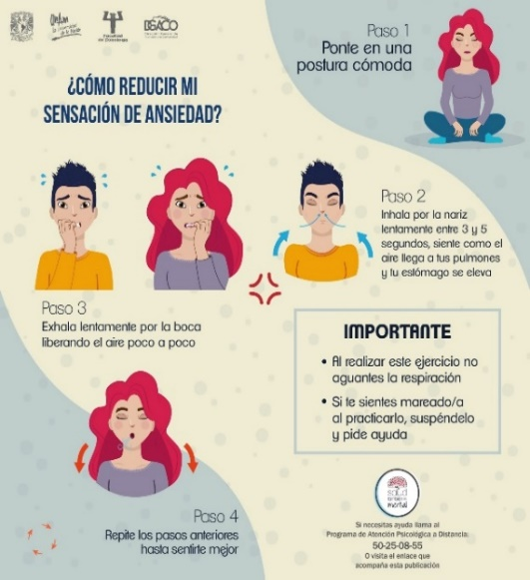
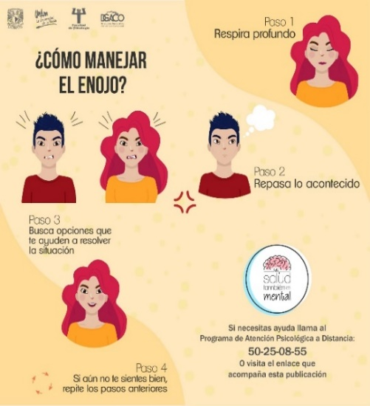
Acciones y proyectos
Proyecto Tamizaje de Salud Mental en planteles
Instrumento para la detección rápida de indicadores sobre distintos trastornos de salud mental, para referenciar al alumnado a una pronta atención.
En colaboración con la Facultad de Psicología
• Se desarrolló una aplicación web para implementar el tamizaje de salud mental en los planteles de la Universidad
• Se entrega reporte a cada entidad sobre las condiciones generales de salud mental de la comunidad estudiantil
Se diseñó el documento "GUIAR para docentes” que ayuda a la detección, consejo y referenciación de los alumnos que presentan un posible trastorno de salud mental

Slide 21
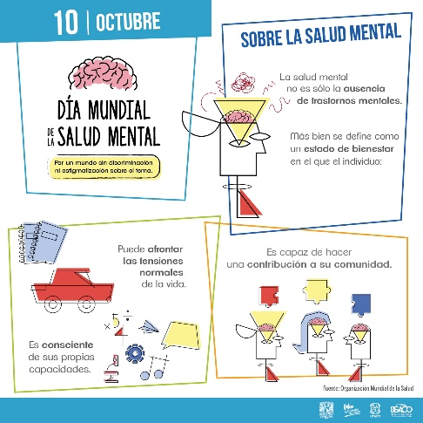
Acciones y proyectos
Campañas para la promoción de hábitos saludables
• Prevención del Bullying
• Prevención del Suicidio
• Alimentación Saludable
• Cómo lidiar con el Estrés
• Reducir Estigmas de Salud Mental
• Día Mundial de la Diabetes
• Día Mundial contra el SIDA

Slide 22
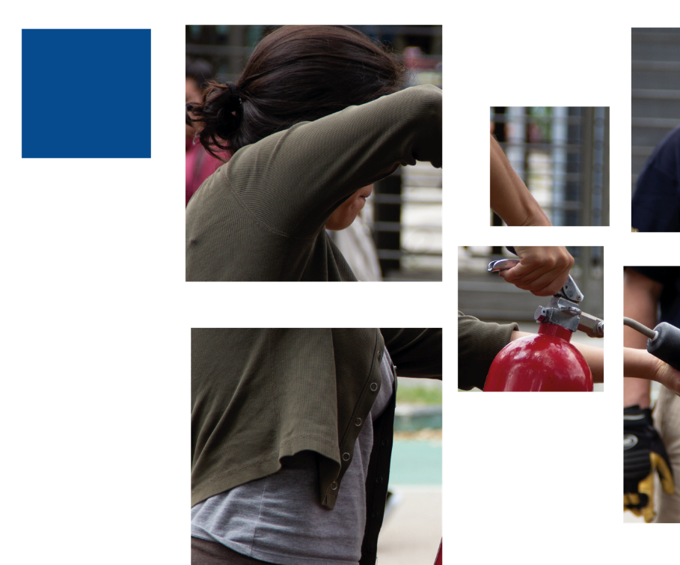
Comunidad Segura

Slide 23
Comunidad Segura
Objetivos
Identificar actividades e instalaciones que representen riesgo a la comunidad universitaria y proponer medidas de mitigación y prevención
Contribuir con propuestas para reducir situaciones de riesgo en los campi universitarios
Difundir buenas prácticas y acciones para la seguridad de las personas y de la comunidad universitaria
Impulsar el Distintivo Prevención UNAM como sistema de referencia para la evaluación del desempeño en este ámbito

Slide 24
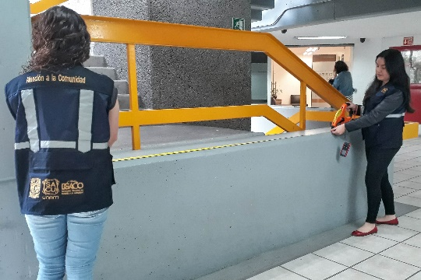
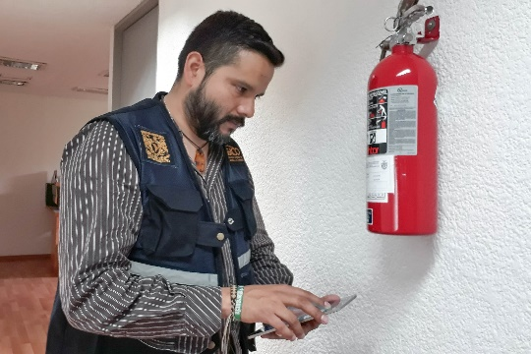
Acciones y proyectos
Distintivo Prevención UNAM
Instrumento para el diagnóstico, plan de acción y seguimiento sobre la aplicación de una política estandarizada en materia de prevención y seguridad, para cada entidad universitaria
Organización y protocolos
Oficina jurídica
Capacitación en DH
Mantenimiento y riesgo
Riesgos circundantes
Equipos e instalaciones
Señalización
Alerta sísmica
Residuos y sustancias
Comisión local de seguridad
Capacitación en PC
Protocolos frente a emergencias
Difusión y concientización
Directorios para emergencias
Mantenimiento no estructural de inmuebles
Señalización de tuberías
Cilindros con gases
Equipo contra incendios
Alerta contra incendios
Equipo para primeros auxilios
Iluminación de emergencia
Rutas y salidas de emergencia
Guías técnicas para RAEI
Bitácoras de generación de RAEI
Etiquetado
Almacenamiento temporal
Equipo de protección y para emergencias
Disposición adecuada
Mantenimiento de equipo preventivo y para emergencias

Slide 25
Acciones y proyectos
Encuesta de percepción sobre seguridad en espacios universitarios
Objetivo: Obtener información sobre la percepción de riesgos de la comunidad universitaria
En colaboración con:
• Grupo de trabajo del Programa de Investigación Feminista del Centro de Investigaciones Interdisciplinarias en Ciencias y Humanidades
• Batería de preguntas que permite identificar situaciones de:
Acoso/hostigamiento
Violencia de género
Robo
Asalto
Venta de drogas o alcohol
Consumo de drogas o alcohol
Riesgos físicos por infraestructura y mobiliario
Agresiones

Slide 26
Acciones y proyectos
Campaña “Prevención UNAM”
Objetivo: Proporcionar información pertinente y oportuna a la comunidad universitaria en materia de:
Autocuidado
Prevención del delito
Cultura de la denuncia
Se elaboran materiales para redes en coordinación con:
Oficina de la Abogacía General
Defensoría
DGAPSU
www.prevencion.unam.mx

Slide 27
Acciones y proyectos
Campaña “UNAM. Cultura de Paz”
Objetivo: Proporcionar información pertinente y oportuna a la comunidad universitaria en materia de:
Cultura de paz
Resolución de conflictos
Principios éticos y disciplina universitaria
Se elaboran materiales para redes en coordinación con:
Oficina de la Abogacía General
Defensoría
www.prevencion.unam.mx

Slide 28
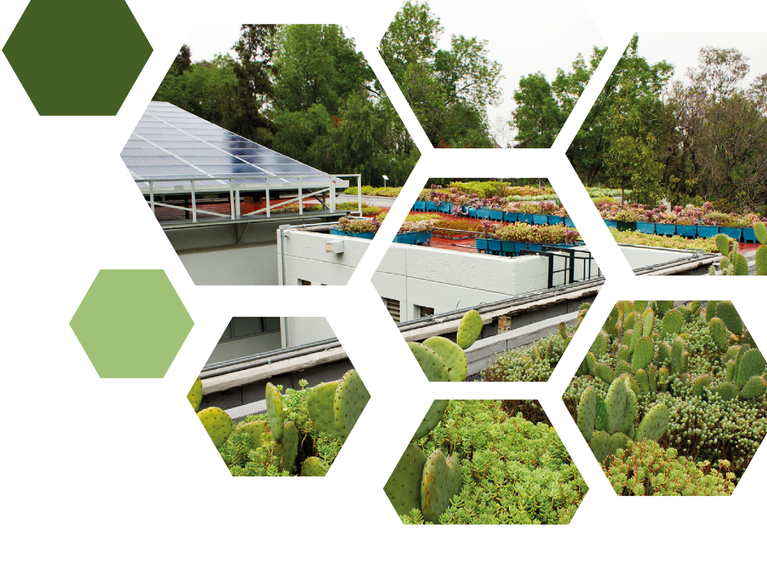
Comunidad Sustentable

Slide 29
Comunidad Sustentable
Objetivos
Proponer iniciativas que coloquen a la UNAM a la vanguardia de las instituciones sustentables de educación superior
Promover actitudes entre la comunidad que contribuyan a la solución de los problemas ambientales de nuestra sociedad
Proponer y coadyuvar en la implementación de políticas para la sustentabilidad de las actividades universitarias
Impulsar el Distintivo ambiental UNAM como sistema de referencia para la evaluación en este ámbito

Slide 30
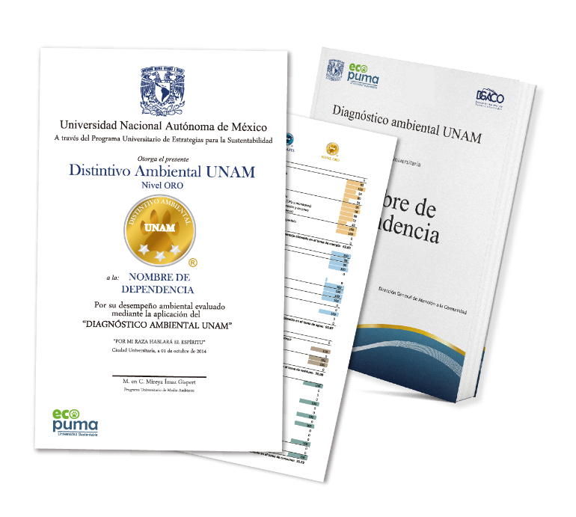
Acciones y proyectos
Distintivo ambiental UNAM
Objetivo: Conocer el desempeño ambiental de edificaciones académicas y administrativas, con base en diagnósticos in situ, y establecer una hoja de ruta por entidad para generar mejores prácticas en torno a cuatro ejes:
Energía
Agua
Residuos
Consumo responsable
Entidades UNAM
Se han evaluado 151 entidades de la UNAM
117 en CU
7 en Campus Morelos
6 en Campus Juriquilla
1 en Campus Morelia
20 Entidades en la Zona Metropolitana del Valle de México
Entidades Externas
10 dependencias de la Administración Pública Federal
H. Congreso de la Unión
Instituto Federal de Telecomunicaciones
Instituto de Información Estadística y Geográfica del Estado de Jalisco
Universidad Iberoamericana
Teléfonos de México, S.A. de C.V. (2 edificios)
www.dgaco.unam.mx/distintivo.php

Slide 31
Acciones y proyectos
Campañas sobre medio ambiente
Objetivo: concientizar sobre el cuidado del planeta y sobre el impacto de las actividades universitarias en el ambiente
Oficina sustentable
Campaña “Yo traigo mi bolsa”
UNAMeta en común: Agua para todas las personas
Separa, recicla, mejora tu mundo
Especies mexicanas amenazadas
www.dgaco.unam.mx/galeria.php

Slide 32
Acciones y proyectos
Concurso de Tesis PUMA en Desarrollo Sustentable
Objetivo: Fomentar y difundir el desarrollo de la investigación, la promoción de nuevos enfoques, y aportaciones teórico-metodológicas que representen un aporte sobre temas del desarrollo sustentable
En las categorías: Licenciatura, Maestría y Doctorado
El concurso reúne la participación de 20 entidades universitarias
www.dgaco.unam.mx/tesis

Slide 33
Integración Comunitaria
Objetivo
Desarrollar, promover y coordinar, en colaboración con entidades universitarias e instituciones externas, programas y actividades para favorecer la formación integral de la comunidad universitaria

Slide 34
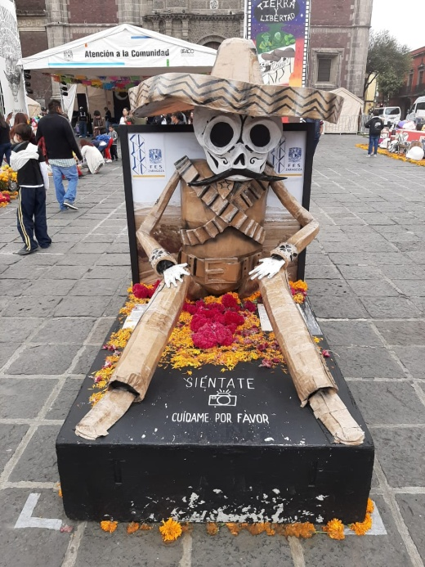
Actividades
Festival Universitario del Día de Muertos: Megaofrenda UNAM
En colaboración con de la Facultad de Artes y Diseño y el Gobierno
de la CDMX
Participan entidades académicas de la UNAM e incorporadas
Incluyente (audios, textos braille, pasillos para personas con discapacidad motriz)
Convocatoria: inicios de agosto de 2023

Slide 35
Por su atención
muchas gracias
Dirección General de Atención a la Comunidad
www.dgaco.unam.mx
Tel. 5622-6174
comunidad@unam.mx

Slide 36
DIRECCIÓN GENERAL DE ATENCIÓN A LA COMUNIDAD
M. en C. Mireya A. Ímaz Gispert
Directora General
comunidad@unam.mx
SUBDIRECCIÓN DE PROYECTOS PARA COMUNIDADES SALUDABLES E INCLUYENTES
Mtra. Ana G. Beristain Aguirre
Subdirectora
anab@dgaco.unam.mx
SUBDIRECCIÓN DE PROYECTOS PARA COMUNIDADES SEGURAS Y SUSTENTABLES
Ing. Luis Gutiérrez Padilla
Subdirector
luisgutierrez@dgaco.unam.mx
UNIDAD DE ATENCIÓN PARA PERSONAS CON DISCAPACIDAD (UNAPDI)
Mtra. Claudia Peña Testa
Titular de la UNAPDI
claudia@dgaco.unam.mx

